Slide 1
Carolina Santana Louzada
O dia a dia de um QA: A prática de testes manuais funcionais
Analista QA - Venturus

Slide 2
Objetivo do projeto
Revisar conceitos úteis para testes manuais no mundo ágil, bem como compreender e praticar atividades relativas ao dia a dia de um QA, com foco em testes manuais funcionais.

Slide 3
Apresentando o projeto
O que será demonstrado e acompanhado?
Levantamento e análise de requisitos
Configuração e fluxo de trabalho
Atividades de qualidade desenvolvidas em metodologias ágeis
Testes
execução: manual
nível: sistema e aceite
tipo: funcional caixa-preta

Slide 4
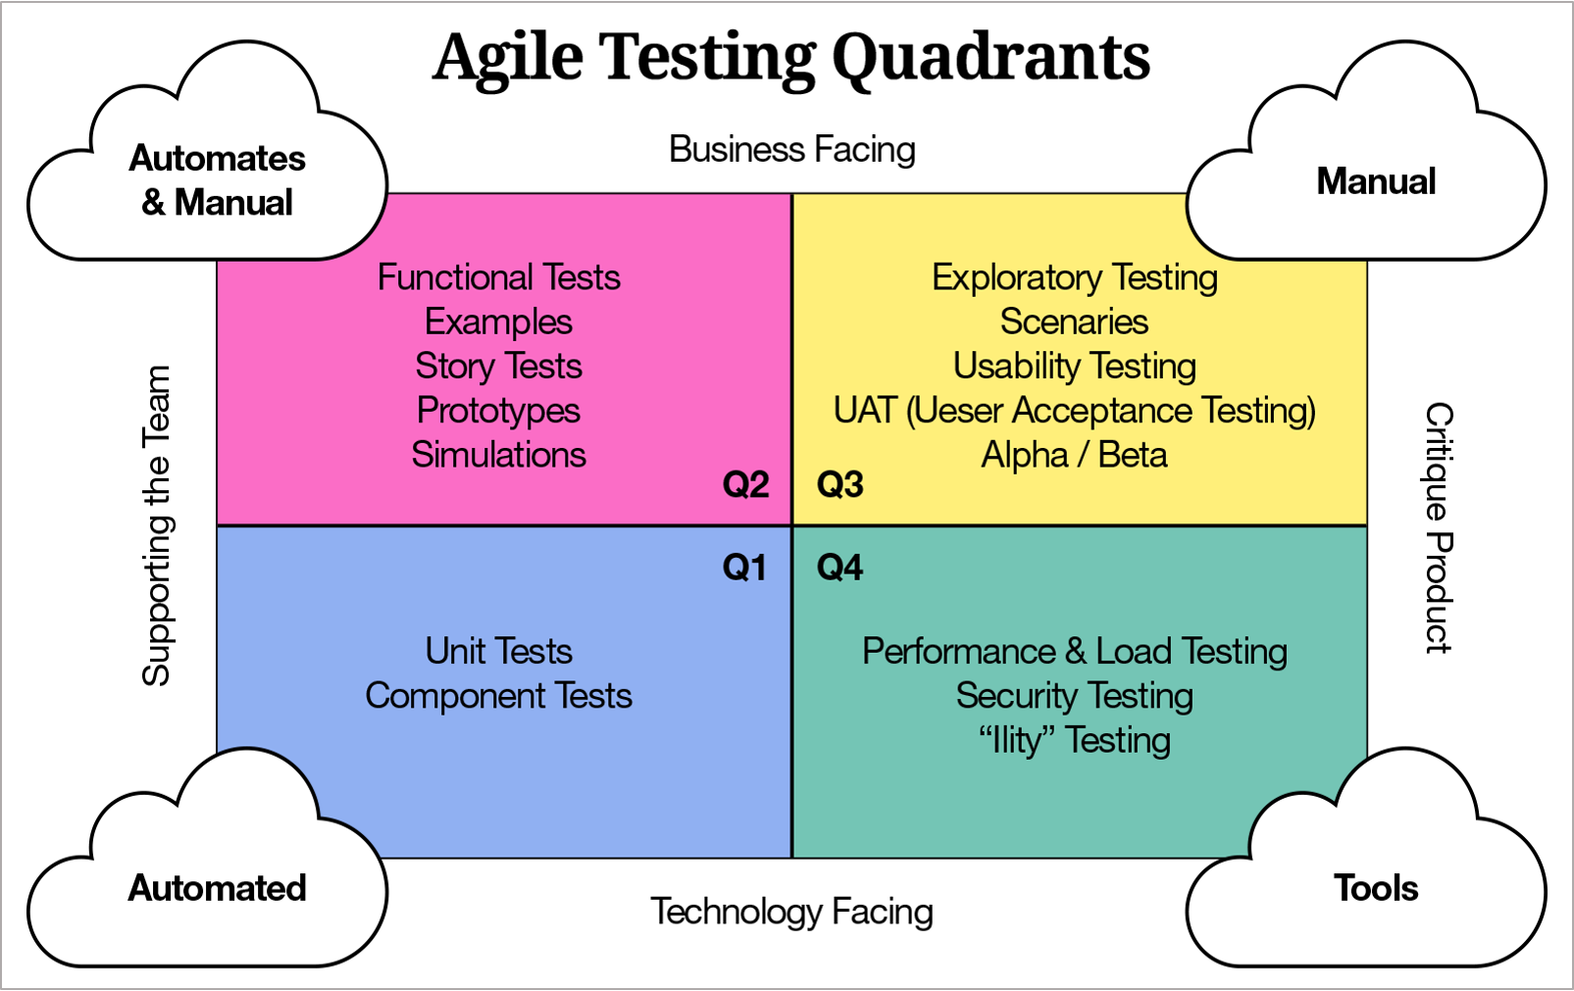

Slide 5
Pré-requisitos
Fundamentos de qualidade de software
Vontade de praticar!

Slide 6


Parte 1
Configurando o JIRA e Confluence para gerenciamento de projetos

Slide 7
Entendendo o projeto
Ideia para o projeto: Uma loja virtual - SwagLabs Shopping
Metodologia ágil - Scrum
Gerenciamento de projeto: JIRA
Colaboração/Documentação: Confluence

Slide 8

Conhecendo o Confluence
Criado pela Atlassian
Espaço de trabalho colaborativo para gestão de conhecimento
Auxilia junto ao JIRA no gerenciamento de projetos

Slide 9

Conhecendo o JIRA
Criado pela Atlassian
Gerenciamento de trabalho com quadros ágeis
Obtenção de relatórios
Alta personalização
Integração com outras aplicações
Vamos explorar o site e criar nosso primeiro projeto?

Slide 10
Parte 2
Planejamento do fluxo de trabalho

Slide 11
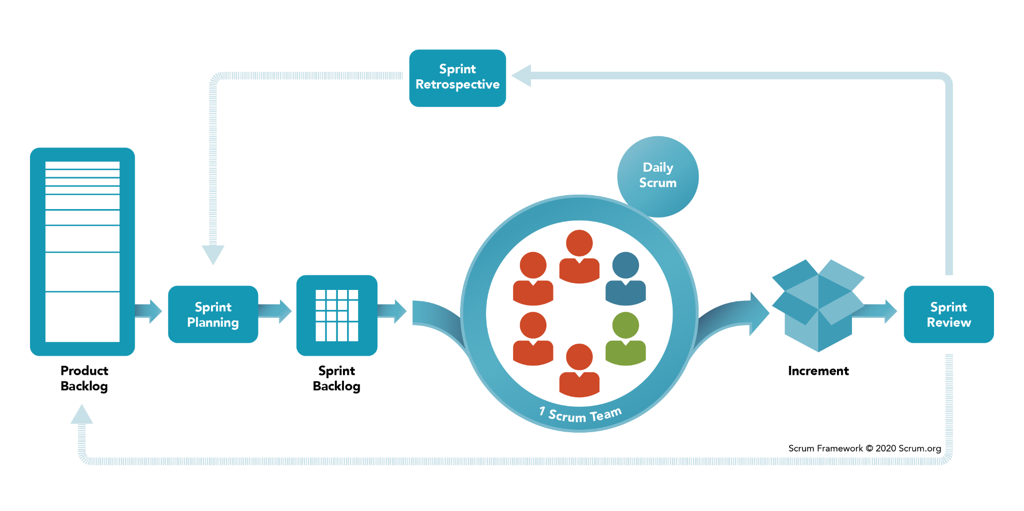
Relembrando o SCRUM

Slide 12
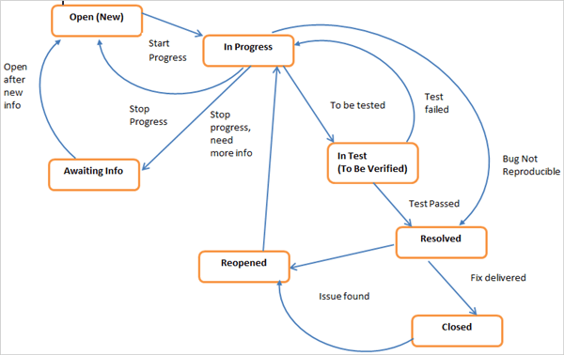
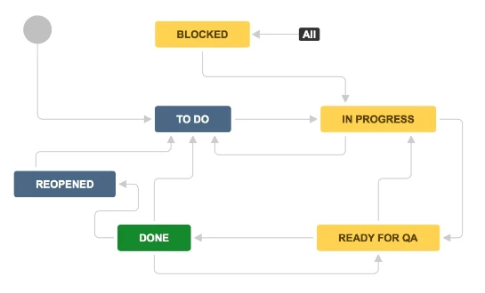
O que são fluxos e status de trabalho?

Slide 13
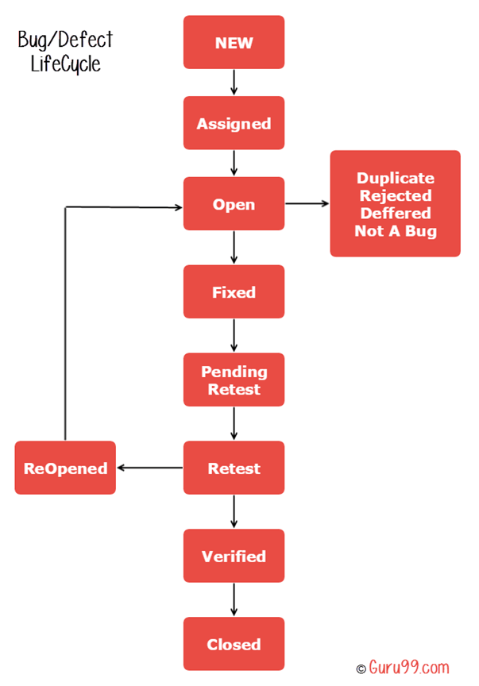
O que são Fluxos e status de trabalho?

Slide 14
O que devo entregar?
Vamos praticar?
Faça seu próprio projeto de gerenciamento e configure conforme explicado.
Você deverá entregar um documento definindo os fluxos do trabalho de seu projeto.
Não existe um template. Imagine que estivesse em alguma empresa e pedissem que definisse esse processo!
Esse documento será enviado para o repositório no github ao final do desafio.

Slide 15
Parte 3
Escrevendo histórias de usuário

Slide 16
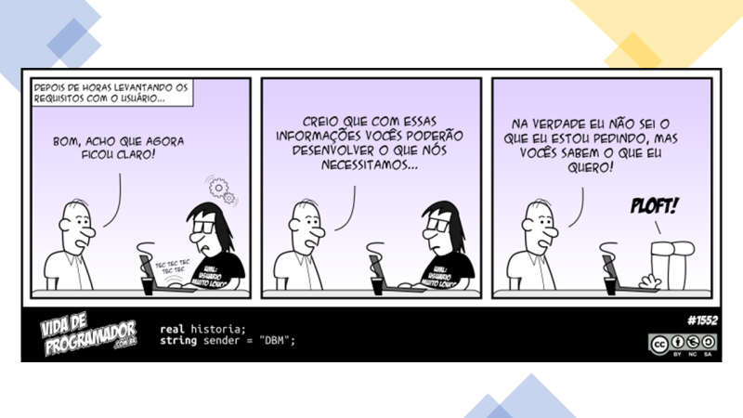

Slide 17
Como cliente…desejo uma tela para fazer pagamentos via pix…pois é maneira mais fácil, rápida e gratuita para fazer pagamentos
User stories
Abordagem para estruturar requerimentos a partir da visão do usuário
Fórmula para capturar user stories:
Saber quem é o usuário que deseja a funcionalidade
Saber o que o usuário deseja
Entender a motivação e razão
Princípio 3C ( Cartão, conversa, confirmação)

Slide 18
User stories
Uso de outros artefatos é bem vindo desde que contribua para a compreensão : Diagramas, fluxogramas, mindmaps, protótipos, etc…
A discussão com a equipe é essencial para refinamento!

Slide 19
Características de uma User Story
INVEST
Independente ( Independent)
Negociável ( Negotiable)
Valiosa (Valuable)
Estimável (Estimable)
Pequena (Small)
Testável ( Testable)

Slide 20
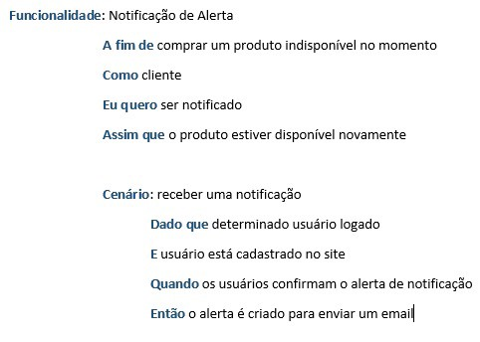
Critérios de aceite
Confirmação se requisitos foram atendidos
Em forma de sentenças como um checklist
Uso de linguagem Guerkin( Given/ Then/ When)

Slide 21
No que devemos prestar atenção?
Sempre analise se a história está focado no usuário ou cliente
Histórias de usuário != requisitos bem definidos e documentados
Pense em INVEST
Pense nos requisitos de qualidade que não são pensadas pelo cliente
A User Storie pode e deve ser discutida pela equipe e criada colaborativamente.
Comunicação é essencial!

Slide 22
Um exemplo de US
Entrega de valor: objetivo da funcionalidade
Narrativa do usuário
Requisitos técnicos
Atores
Interfaces/Fluxos
Dados
e.Regras de negócios
f. Ambiente
h. Critérios de aceite
Organização é fundamental!

Slide 23
Praticando a escrita de user stories
Vamos praticar a escrita de User Stories? Acesso ao site do projeto
O que devo subir no repositório?
Um documento em pdf anexando no mínimo 2 User Stories, indicando seu épicos e outras informações que considerar relevante.
Qualquer técnica apresentada pode ser utilizada, mantendo organização e coerência!

Slide 24
Parte 4
O dia da planning!

Slide 25
Objetivos da planning
Definir e planejar os itens que serão desenvolvidos na sprint em direção a meta do produto
Todo o time scrum participa
Tópicos de uma planning
Porque essa sprint será valiosa?
O que pode ser feito?
Como será feito?
Backlog da sprint

Slide 26
Entendendo o planning poker
Objetivo: Definir estimativas e dimensionar user stories e outros itens de valor para entrega
Problema: Somos péssimos em estimar esforço sem uma referência!
quantidade de esforço envolvido no desenvolvimento de uma feature + a complexidade desse desenvolvimento + risco = story points
Velocity
Capacity

Slide 27
Entendendo o planning poker
Importante utilizar uma medida de referência:
Pode ser o item de menor complexidade
Pode ser o item considerado ‘mediano’
Uso da sequência Fibonacci: evita estimativas sem discussão e reflexão, pois pontuações vão aumentando drasticamente a complexidade. Outras medidas também podem ser usadas!
Horas também podem ser estimadas de acordo com a capacidade do time, porém não é uma medida diretamente proporcional aos story points.
Esforço não é complexidade!

Slide 28
O papel do QA em uma planning
Verificar se as User Stories estão com escopo viável para entrega
Verificar que as histórias podem ser verificadas e validadas dentro do período correto
Analisar junto aos devs a complexidade da história sem comprometer a qualidade
Os QAs também participam do planning poker

Slide 29
Planejando e estimando atividades de QA - Dicas
Lembre-se: A testabilidade faz parte da complexidade da história!
Testes manuais são demorados e envolvem experiência e conhecimento, portanto, é melhor superestimar do que subestimar as atividades.
Dividir as tarefas de forma objetiva auxilia na divisão de horas:
Levantamento e escrita de cenários/casos de testes/mindmaps
Execução de testes manuais
Testes automatizados

Slide 30
Parte 5
Documentação de teste: mind map, casos e cenários de teste

Slide 31
Planejamento definido e agora?
O planejamento dos testes é constantemente adaptado
durante a sprint, porém é fato que antes da execução de qualquer teste é necessário pensar:
Técnica a ser empregada
Tipo e Nível do teste
Dados
Riscos

Slide 32
Documentação no mundo ágil - Reflexões
Documentos servem para serem lidos!
Contar com a memória sempre não é opção!
Deve ser a mínima necessária para que exista uma rastreamento dos cenários e casos validados
É importante para reavaliar e adicionar novos testes
Importante para atitude colaborativa da equipe
Importante para acompanhamento pelo cliente

Slide 33
Documentação no mundo ágil - Dicas
Use ferramentas de gerenciamento de testes para simplificar a criação:
Plano de testes: Envolve o conjunto de estratégias e casos de teste para uma determinada funcionalidade ou conjunto de funcionalidades

Slide 34
Documentação no mundo ágil - Dicas
Use ferramentas de gerenciamento de testes para simplificar a criação:
Ciclo de testes: Envolve o conjunto de casos de testes a serem executados de acordo com o estabelecido em um plano de testes.

Slide 35
Documentação no mundo ágil - Dicas
Use ferramentas de gerenciamento de testes para simplificar a criação:
Casos/Cenário de testes: Documentos que definem o que testar ou como uma funcionalidade deve ser testada.

Slide 36
Cenários X Casos de teste
Casos de teste: Conjunto de ações ( Scripts) para verificar uma funcionalidade de forma mais específica
Passos
Dados
pré-condições
pós-condições

Slide 37
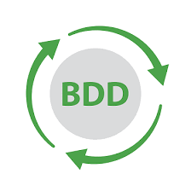
Cenários X Casos de teste
Cenário de teste: Uma situação da funcionalidade que pode ser testada numa visão mais alto nível
Deriva casos de teste

Slide 38
Usando Mind Maps
Ferramenta visual para “construir o pensamento”!
Serve para qualquer contexto onde muitas informações são necessárias e ligada a um tópico.
Útil para:
Plano de testes
Cenários de teste
Qualquer contexto que necessite de uma construção de ideias!

Slide 39
Parte 6
A prática da documentação de teste

Slide 40
Vamos praticar?
Após o planejamento, chegou a hora de iniciar a tarefa de levantamento e planejamento dos testes
Produza um mind-map de uma user story escolhida por você
Sugestão de ferramenta: XMind/ MindMup/Miro…
Anexe o mind-map na User Story escolhida.

Slide 41
Vamos praticar?
3. Gere um Plano de testes de acordo com o contexto do projeto
4. Crie casos de teste no JIRA a partir de uma ferramenta escolhida por você ou com a ferramenta demonstrada( Zephyr Scale):
2 casos utilizando técnica step-by-step (no mínimo) com a configuração que preferir
2 casos utilizando BDD (no mínimo)
5. Crie um ciclo de testes adicionando os test cases criados

Slide 42
Parte 8
Orientações para entrega de projeto

Slide 43
Como esse desafio de projeto será entregue?
A documentação sugerida no desafio de projeto será entregue a partir de um repositório pessoal de cada aluno no Github.
A seguinte documentação deverá ser anexada em PDF:
Um plano de fluxo de trabalho de desenvolvido e do ciclo de vida do bug conforme explicado
Um documento contendo no mínimo 2 User Stories pensadas e criadas por você em formato PDF.
Documentos de teste gerados no seu processo de estudo:
Mind-map de pelo menos 1 User Story
2 casos de teste utilizando técnica step-by-step (no mínimo) com a configuração que preferir
2 casos de teste utilizando BDD (no mínimo)

Slide 44

Dúvidas durante o curso?
> Fórum do curso
> Comunidade online (Discord)

